Slide 1
ЗВІТ директора дошкільного навчального закладу (ясла-садок) № 68 «Золота рибка» комбіноваго типу м. Кропивницького Отян Валентини Іванівни

Slide 2
Мета та основні завдання зборів:
Мета: подальше утвердження відкритої і демократичної державно -громадської системи управління навчальним закладом, поєднання державного і громадського контролю за прозорістю прийняття та виконання управлінських рішень запровадження колегіальної етики управлінської діяльності директора
1.Забезпечити прозорість і демократичність управління навчальним закладом
2. Стимулювати вплив громадськості на прийняття та виконання керівником відповідних рішень у сфері управління навчальним закладом

Slide 3
Кадрове забезпечення ЗДО

Slide 4
Склад педагогічних працівників:
- директор – 1;
- вихователь-методист – 1;
- практичний психолог – 1;
- музичний керівник – 1;
- вихователі – 15
- керівник гуртка-1;
- інструктор з фізкультури - 1;
- вчителі – логопеди – 3;
- асистент вихователя – 1.

Slide 5
Рівень освіти педагогічних працівників

Slide 6
Рівень кваліфікації педагогічних працівників

Slide 7
Мережа груп
1 група – для дітей 4-го року життя (група №11);
4 групи – для дітей 5-го року життя (групи №5,6,7,8,);
3 групи – для дітей раннього віку (групи №1,2,3);
3 групи – для дітей 6-го року життя (групи №4,9,10)
З них: логопедичні – 3 групи;
інклюзивні - 2 групи.

Slide 8
Організація освітнього процесу в дошкільному навчальному закладі була спрямована на реалізацію основних завдань ДНЗ, при визначенні яких були враховані їх сучасність, актуальність, результати діагностування педагогів, аналіз результатів роботи за 2020/2021 навчальний рік:
- Формування екологічної свідомості, навичок практичного життя, готовності до взаємодії з навколишнім світом
- Художньо – естетичний розвиток дітей дошкільного віку засобами образотворчого мистецтва
- Розвиток інноваційної діяльності педагогів засобами STREAM – освіти)

Slide 9
З метою вдосконалення професійної майстерності педагогів, обміну досвідом протягом навчального року було проведено семінари-практикуми:
- Розвиток природничо-екологічної компетенції дітей дошкільного віку - сучасна проблема;
- Розвиток творчих здібностей дошкільника засобами образотворчого мистецтва;
- Профілактика жорстокого поводження з дітьми;
- STREAM-освіта в сучасному ЗДО

Slide 11
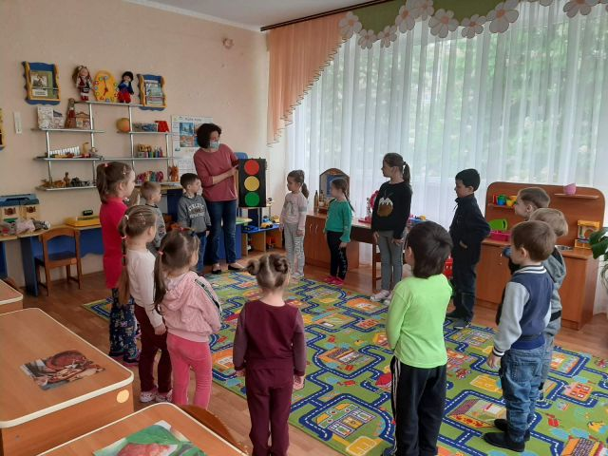
З метою охорони життя і здоров’я дітей, безпеки життєдіяльності проводяться Тижні безпеки знань життєдіяльності

Slide 12
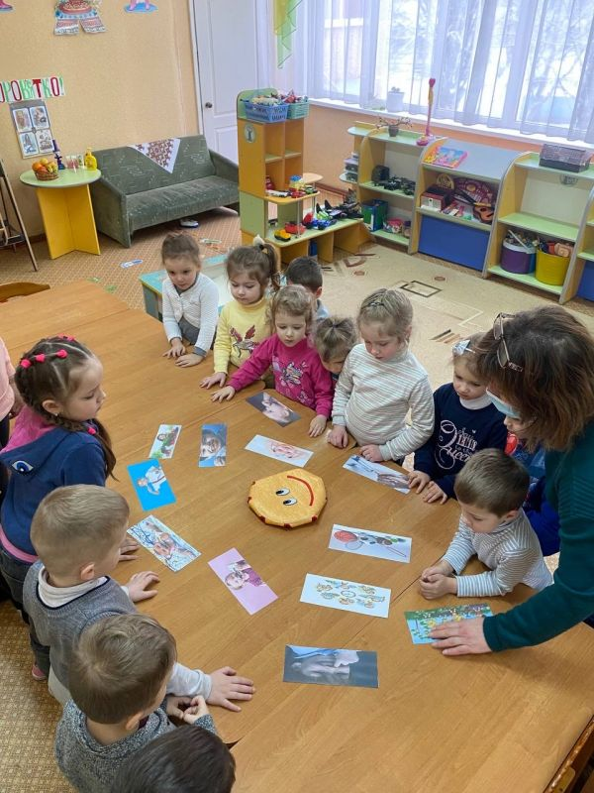

Slide 13
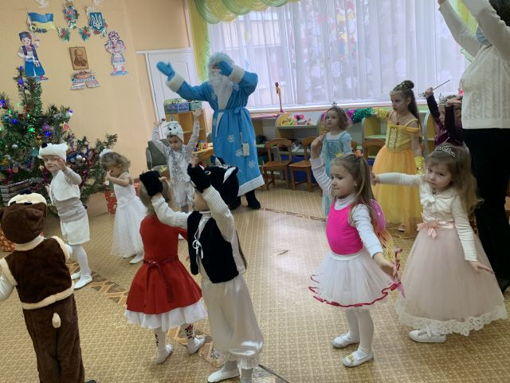
Художньо-естетичний розвиток дітей здійснюється через систему роботи з музичного виховання

Slide 14
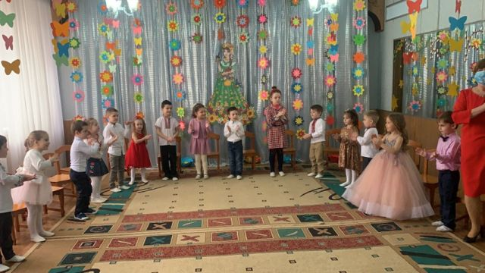
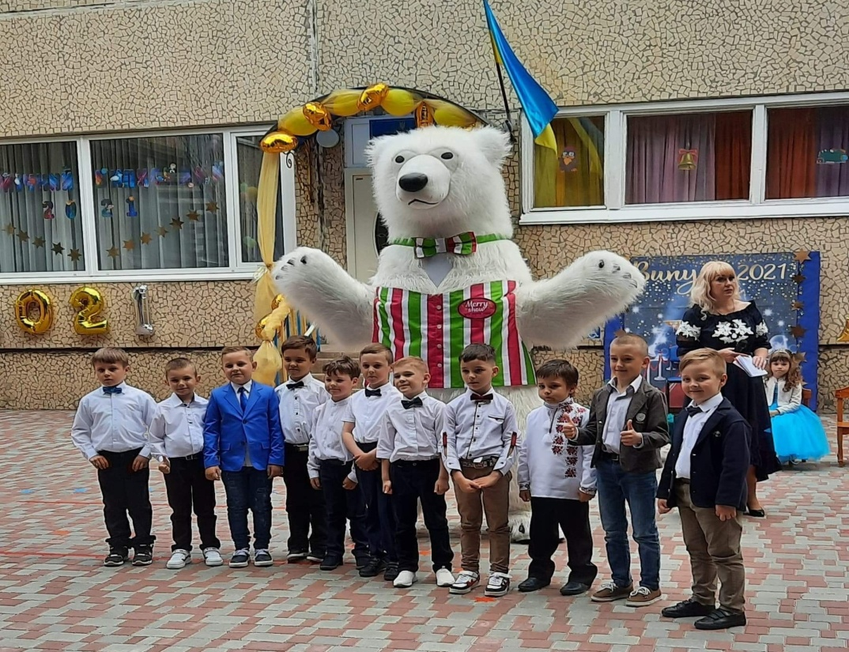
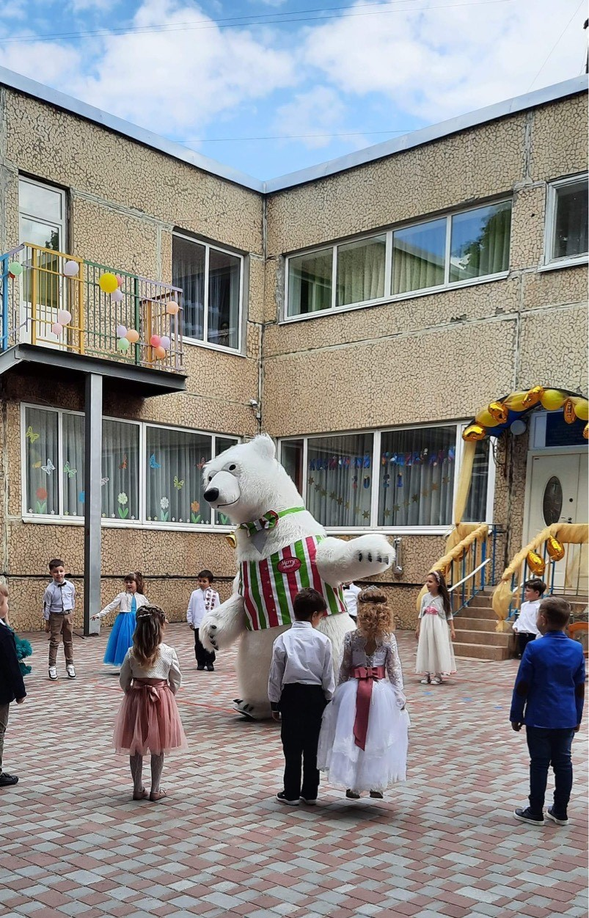

Slide 15
ОРГАНІЗАЦІЯ ХАРЧУВАННЯ ДІТЕЙ
Організація харчування дітей здійснювалось відповідно до Закону України «Про дошкільну освіту» ст.35, Інструкції з організації харчування у дошкільних навчальних закладах, затвердженої наказом Міністерства освіти і науки України, Міністерства охорони здоров’я України від 17.04.2006 р. №298/227, враховувались зміни, внесені спільним наказом Міністерства освіти і науки України та Міністерства охорони здоров’я України «Про затвердження Змін до Інструкції з організації харчування дітей у дошкільних навчальних закладах» від 26.02.2013 №202/165 та іншої нормативної бази: постанови Кабінету Міністрів України «Про затвердження норм харчування у навчальних та оздоровчих закладах» від 22.11.2004 року № 1591, «Порядку організації харчування дітей у навчальних та оздоровчих закладах» затвердженого наказом Міністерства охорони здоров’я України, Міністерства освіти і науки України від 01.06.2005 року № 242/329), «Порядку встановлення плати для батьків за перебування дітей у державних, комунальних дошкільних та інтернатних навчальних закладах», затвердженого наказом Міністерства охорони здоров’я України, Міністерства освіти і науки України від 21.11.2002 року № 202.

Slide 17
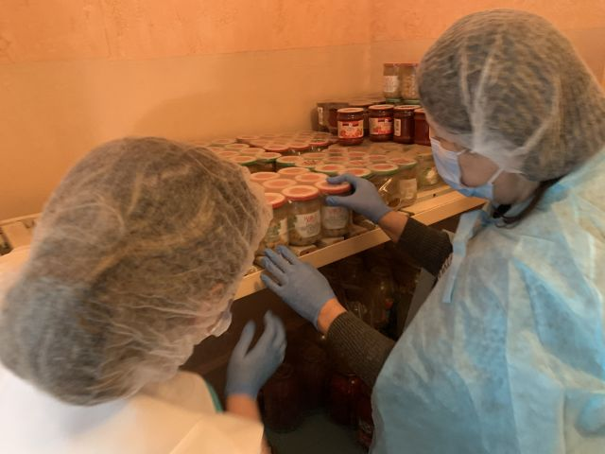
Радою по харчуванню систематично здійснюється контроль за станом організації харчування дітей

Slide 18
Дякуємо за увагу

